Slide 1
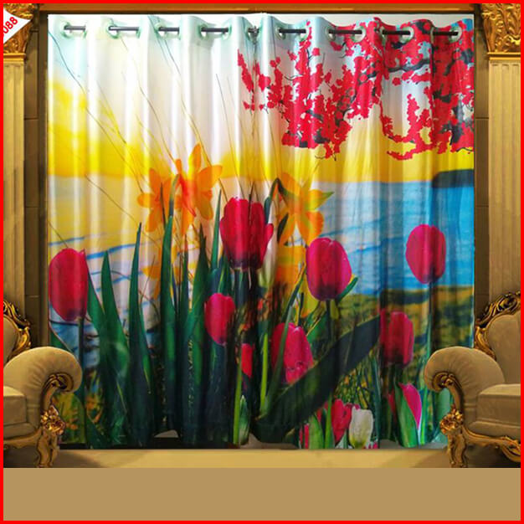

Slide 2
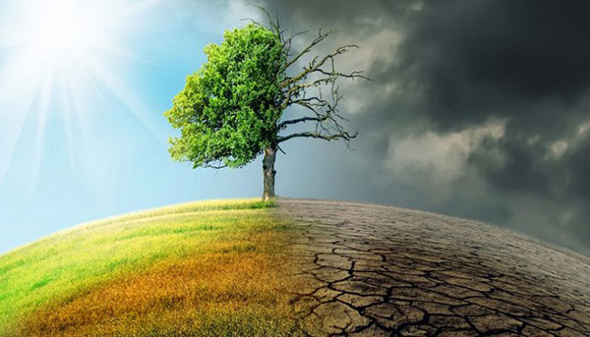

Slide 3
শিক্ষক পরিচিতি
পাঠ পরিচয়
আবদুল্লাহ- আল- মামুন
সহকারি শিক্ষক
বাংগালগাঁও সরকারি প্রাথমিক বিদ্যালয়
কালীগঞ্জ,গাজীপুর।
শ্রেণিঃ চতুর্থ
বিষয়ঃ বাংলাদেশ ও বিশ্বপরিচয়
পাঠ শিরোনামঃ বাংলাদেশের ভূপ্রকৃতি
পাঠ্যাংশঃ বাংলাদেশের জলবায়ু

Slide 4
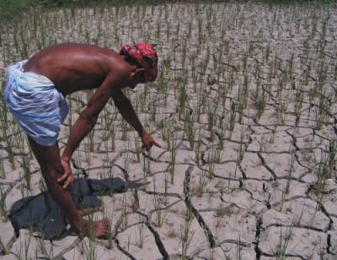
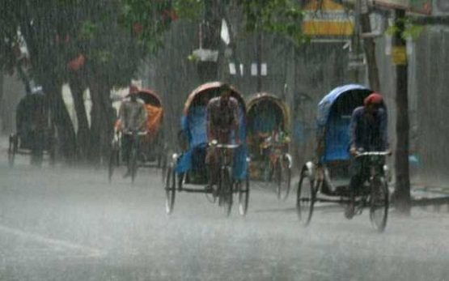
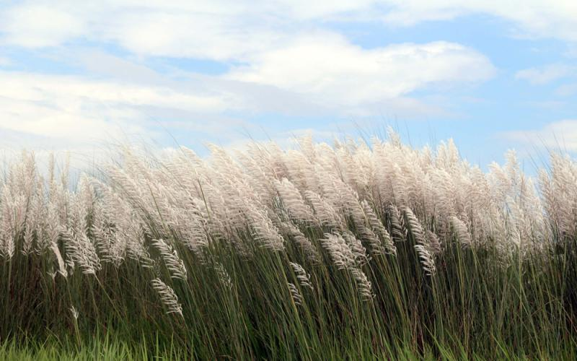
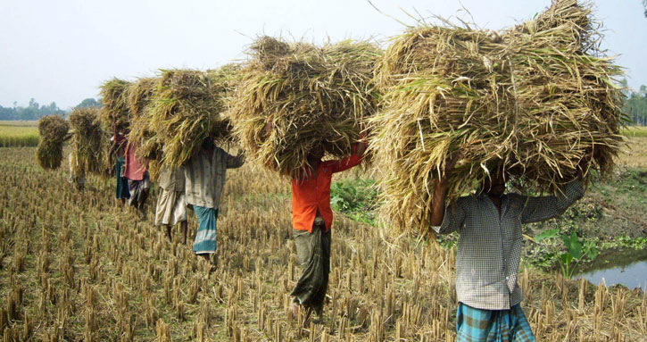
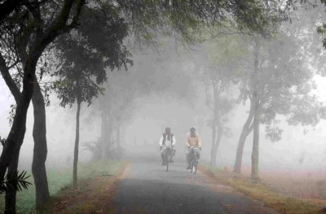
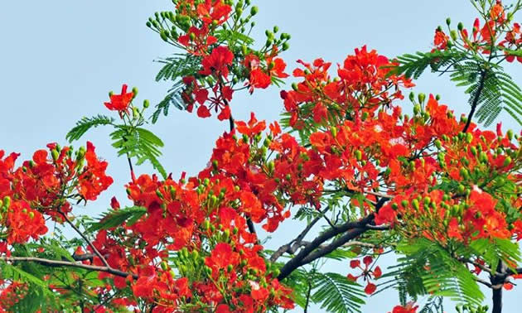
ছবিগুলো দেখ

Slide 5
পাঠ ঘোষণা
আজকের পাঠঃ
বাংলাদেশের জলবায়ু (গ্রীষ্মকাল ,বর্ষাকাল,শীতকাল )

Slide 6
শিখন ফল
১। বাংলাদেশের জলবায়ুর সংক্ষিপ্ত র্বণনা দিতে পারবে ।

Slide 7
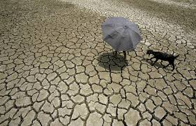
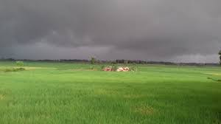
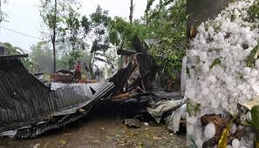
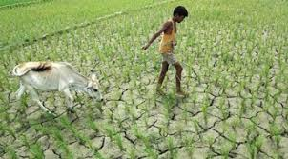
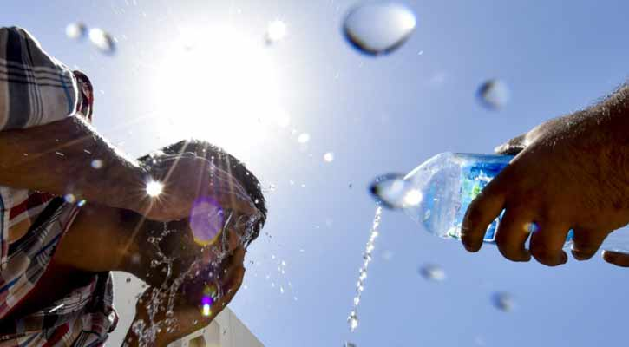
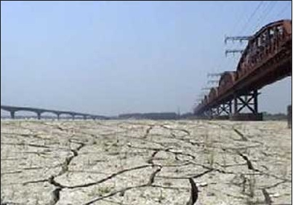
ছবিগুলো দেখ

Slide 8
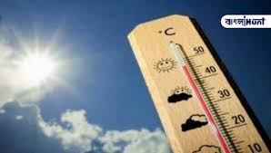
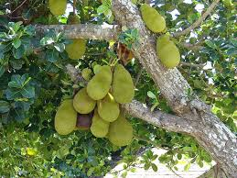
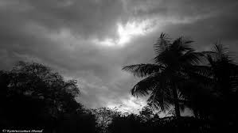
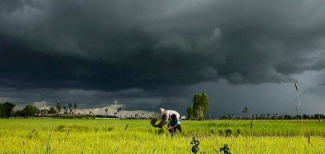
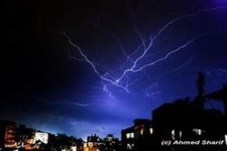
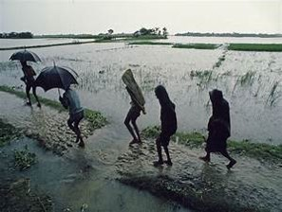
ছবিগুলো দেখ

Slide 9
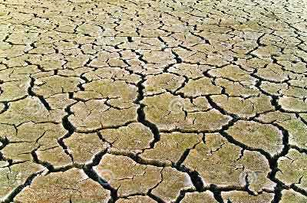
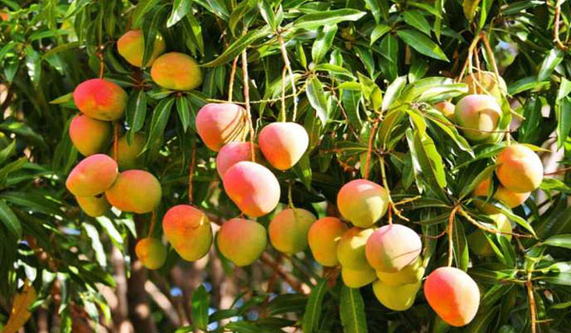
গ্রীষ্মকাল
মার্চ থেকে মে মাস পর্যন্ত গ্রীষ্মকাল। বাংলা বৈশাখ ওজৈষ্ঠ্যে এদুই মাস গ্রীষ্মকাল। এ সময় বেশ গরম পড়ে। তাপমাত্রা ৩৫ ডিগ্রী সেলসিয়াস পর্যন্ত হয় । এপ্রিল মাসে সবচেয়ে বেশি গরম পড়ে । এটি বছরের সবচেয়ে উষ্ণ মাস।

Slide 10
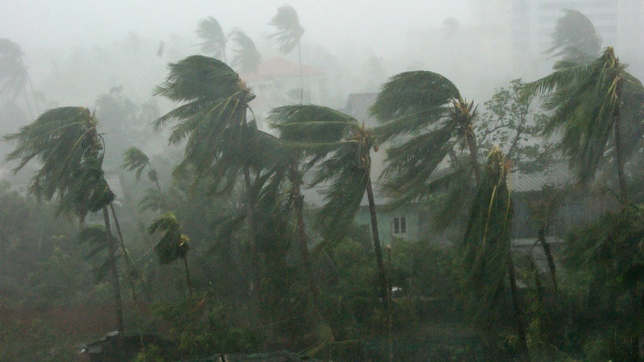
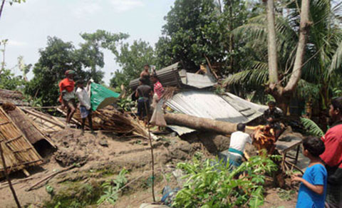
কালবৈশাখী ঝড়
এপ্রিল ও মে মাসে ঝড় বৃষ্টি হয়। একে বলে কালবৈশাখী।ঝড়ে প্রচুর ক্ষতি হয়।

Slide 11
গ্রীষ্মকালের ৫টি বৈশিষ্ট্য লিখ।

Slide 12
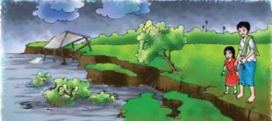
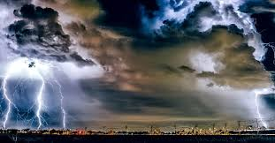
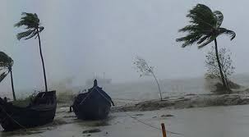
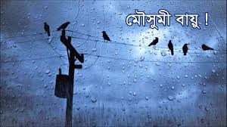
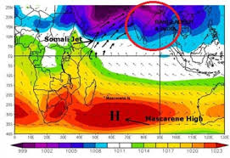
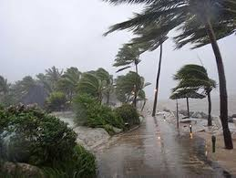
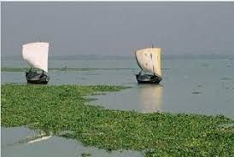
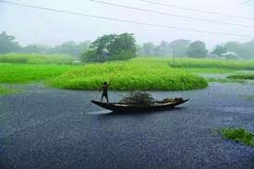
ছবিগুলো দেখ

Slide 13
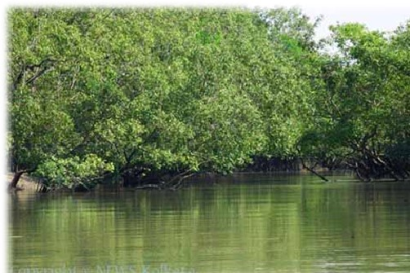
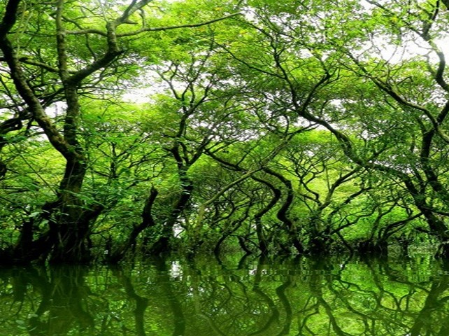
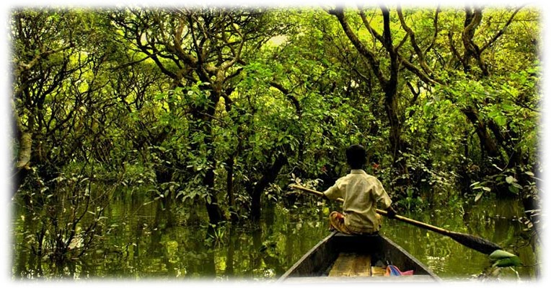
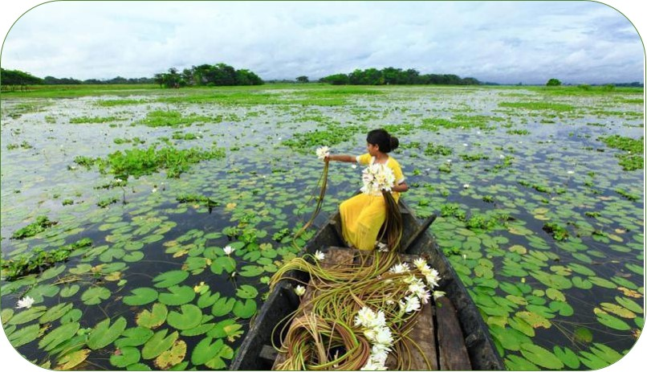
ছবিগুলো দেখ

Slide 14
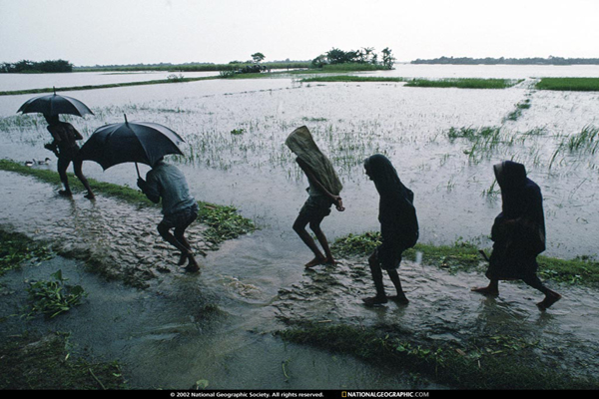
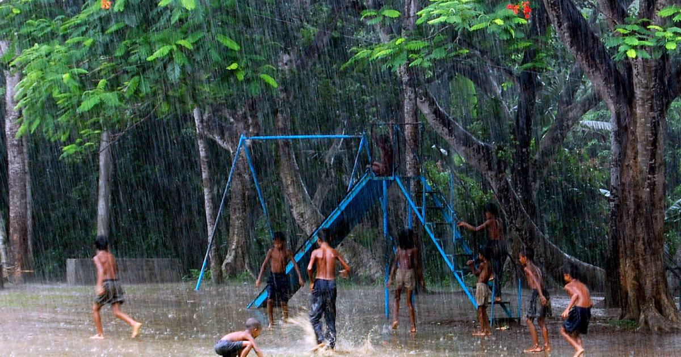
বর্ষাকাল
জুন থেকে অক্টোবর মাস পর্যন্ত বর্ষাকাল। বাংলা আষাঢ় ওশ্রাবণ এ দুই মাস বর্ষাকাল।

Slide 15
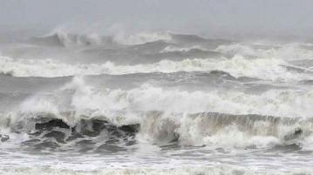
বঙ্গোপসাগর
বর্ষাকালে দক্ষিণে অবস্থিত বঙ্গোপসাগর থেকে জলীয় বাষ্প নিয়ে মৌসুমী বায়ু বাংলাদেশের উপর দিয়ে বয়ে যায় বলে এসময় দেশে প্রচুর বৃষ্টিপাত হয় ।এসময় দেশে বছরে গড়ে ২০৩ সেন্টিমিটার বৃষ্টি হয় ।

Slide 16
বর্ষাকালের ৫টি বৈশিষ্ট্য লিখ।

Slide 17
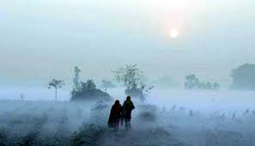
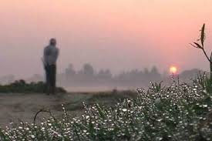
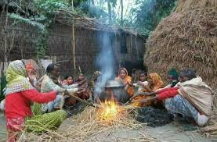
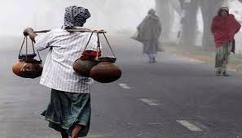
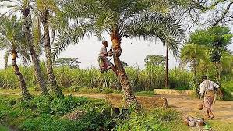
ছবিগুলো দেখ

Slide 18
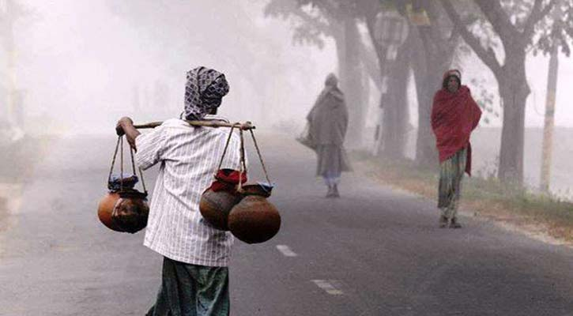
শীতকাল
নভেম্বর থেকে ফেব্রুয়ারি মাস পর্যন্ত বাংলাদেশে শীত ঋতু স্থায়ী হয় । পৌষ ওমাঘ এ দুই মাস শীতকাল। দেশের উত্তর অঞ্চলে বেশি শীত পড়ে । জানুয়ারিমাসে তাপমাত্রা সবচেয়ে কম থাকে বলে জানুয়ারি মাসকে শীতলতম মাস বলে । এ সময় গড় তাপমাত্রা প্রায় ১৮ ডিগ্রীসেলসিয়াস । তবে বাংলাদেশে তুষার পড়ার মতো ঠান্ডা পড়ে না।

Slide 19
শীতকালের ৫টি বৈশিষ্ট্য লিখ।

Slide 20
তিনটি ঋতুর যে সব সংখ্যাগত তথ্য ও বৈশিষ্ট্য রয়েছে তা লেখ। কাজটি জোড়ায় কর।
গ্রীষ্মকাল | বর্ষাকাল | শীতকাল

Slide 21
পাঠ্য বইয়ের সংযোগ

Slide 22
দলীয় কাজ
ক দল
গ্রীষ্মকাল সম্পর্কে লিখবে
খ দল
বর্ষাকাল সম্পর্কে লিখবে
গ দল
শীতকাল সম্পর্কে লিখবে

Slide 23
মূল্যায়ন
সঠিক শব্দ দিয়ে শূন্যস্থান পূরণ কর
ক) এপ্রিল-মে মাসে হওয়া ঝড়কে বলে............।
উত্তরঃকালবৈশাখীঝড়
নিচের প্রশ্নটির উত্তর দাও
ক) গ্রীষ্ম ঋতুতে আমাদের দেশের জলবায়ু কেমন থাকে ?
খ) কোন ঋতুটি তোমার সবচেয়ে পছন্দের?
গ) কোন ঋতুটি কৃষিকাজের জন্য উপযোগী?
ঘ) দেশের উত্তর অঞ্চলের শীতকাল বর্ণনা কর?
ঙ) বাংলাদেশে বৃষ্টির উপর বঙ্গোপসাগরের প্রভাব বর্ণনা কর।

Slide 24
বাড়ির কাজ
গ্রীষ্মকাল
বর্ষাকাল
শীতকাল
বৃত্তাকারে তিনটি ঋতুকে একটি পোস্টারে আকঁ। ঋতুগুলোর অন্তর্ভুক্ত মাস লেখ এবং ওই ঋতুর বিভিন্ন ছবি আকঁ।

Slide 25
সবাইকে ধন্যবাদ

